Slide 1

Муниципальное автономное дошкольное образовательное учреждение «Детский сад комбинированного вида № 4 «Солнышко»
Развитие
зрительной памяти у детей 4-5 лет
Подготовила:
педагог-психолог I КК
Шалапугина Г.И.

Slide 2
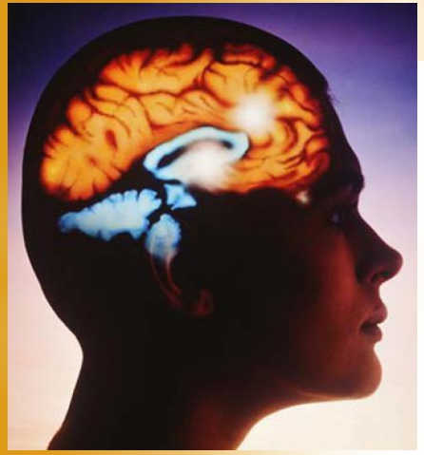
Характеристика памяти как познавательного процесса
Память – это способность запоминать то, что мы видим, слышим, говорим и делаем, сохранять все это и в нужный момент воспроизводить.

Slide 3
Виды памяти принято выделять по разным основаниям
По содержанию запоминаемого материала
- образная,
- эмоциональная,
- двигательная,
- словесная.
В зависимости от способа запоминания
- логическая;
- механическая.
В зависимости от наличия сознательно поставленной цели запомнить:
непроизвольной
произвольной.
По длительности сохранения
материала:
- долговременной
- кратковременной.

Slide 4
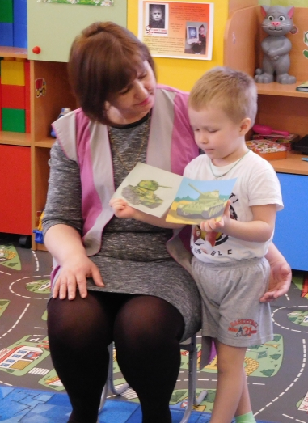
На протяжении дошкольного возраста преобладает непроизвольная память. У дошкольника сохраняется зависимость запоминания материала от таких его особенностей, как эмоциональная привлекательность, яркость, озвученность, прерывистость действия, движение, контраст и пр.
Это значит, что ребенок чаще всего не ставит перед собой осознанных целей что-либо запомнить.
Запоминание и припоминание происходят независимо от его воли и сознания.
Они осуществляются в деятельности и зависят от ее характера.
Ребенок запоминает то, на что было направлено его внимание в деятельности, что произвело на него впечатление, что было интересно.

Slide 5
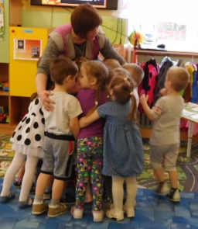
Особенности развития памяти
Произвольность
Это самое важное новообразование данного возраста. Ребенок длительное время запоминал неосознанно или автоматически.
Вернее сказать, у него запоминалось само собой, без всяческих усилий с его стороны или влияния окружающих.
Постепенно, как правило, к 4–5 годам, дети научаются регулировать процесс запоминания: подчинять его своей воле (запоминать то, что ему интересно, значимо) или воле окружающих (запоминать то, что просили запомнить). Это управление процессом и есть произвольность.

Slide 6
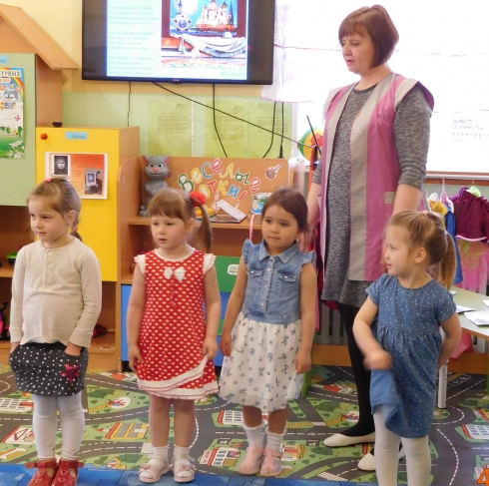
Особенности развития памяти
Прочность, длительность и объем запоминания
Рост произвольности активизирует развитие таких показателей процесса запоминания, как его прочность и длительность. Недаром некоторые люди помнят очень важные или эмоционально окрашенные события, произошедшие в 4-5 лет, долгие годы, а порой и всю жизнь.
К 4-5 годам существенно возрастает объем памяти, позволяя ребенку запоминать и хранить в памяти большое количество информации.

Slide 7
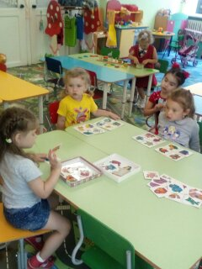
Эмоциональность и образность памяти
Развитие и перестройка связаны с изменениями, происходящими в разных сферах психической жизни ребенка, и прежде всего в познавательных процессах – восприятия и мышлении.
Кроме всего перечисленного выше, память детей 4-5 лет становится эмоциональной и образной.
Это означает, что ребенок не механически воспроизводит информацию, а способен это сделать эмоционально, используя образы:
прочитать стих с выражением,
припомнить и рассказать о событии, сравнивая его с предыдущим, провести аналогии.

Slide 8

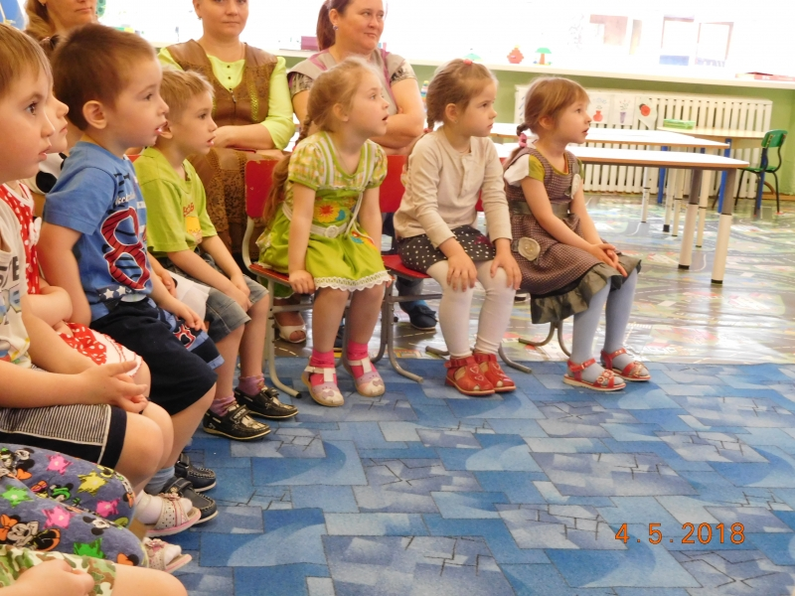

Slide 9

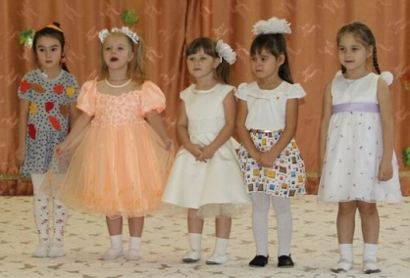
Словесная память дошкольника интенсивно развивается в процессе активного освоения речи при слушании и воспроизведении литературных произведений, рассказывании, в общении со взрослыми и сверстниками.

Slide 10

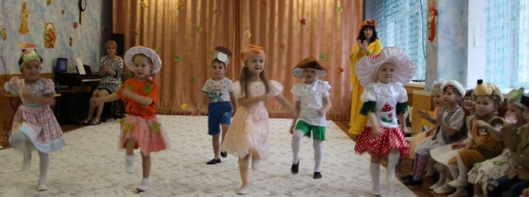
Значительно изменяется содержание двигательной памяти. Движения становятся сложными, включают несколько компонентов.

Slide 11
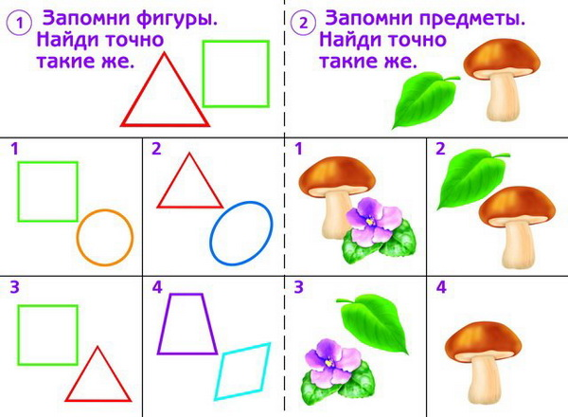
Оценка уровня развития памяти
Развитие зрительной памяти оцениваем с помощью предъявления ребенку 10 карточек с изображением простых и хорошо знакомых ему предметов. Ребенок озвучивает название изображенного предмета, после чего карточку переворачиваем изображением вниз. Когда все 10 карточек будут перевернуты, просим ребенка назвать и открыть те, которые он запомнил.
Дидактическая игра на проверку памяти
Нормой для детей четырех или пяти лет является воспроизведение 5–6 названий предметов.

Slide 12
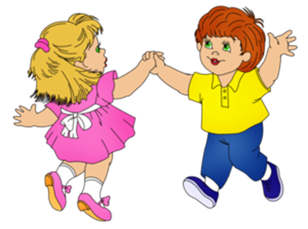
Двигательную или мышечную память оцениваем с помощь повтора несложных движений, которые демонстрируем ребенку: хлопок, постучать в дверь, топнуть ногой, взять книгу. Всего 5–6 действий.
Как правило, дети в 4 - 5 лет воспроизводят весь ряд полностью.

Slide 13
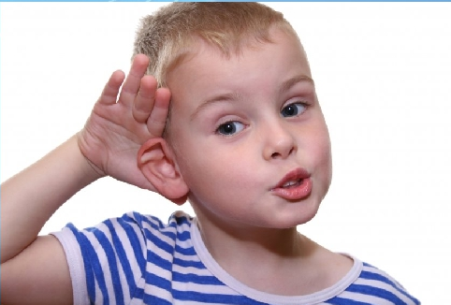
Для определения развития слуховой памяти просим ребенка внимательно прослушать ряд слов, а затем повторить то, что заполнил (последовательность значение не имеет). Ребенку зачитывают 10 простых слов: зонт, куст, стол, гвоздь, гриб мяч, кукла, стул, радуга, дом.
Согласно возрастным нормативам, ребенок 5 лет в норме запоминает 4–5 слова. Этот же тест можно провести с использованием числового ряда, состоящего из 5–6 цифр. Пятилетки легко воспроизводят 3–4 из них.

Slide 14
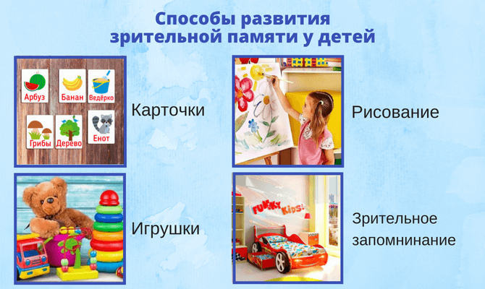

Slide 15

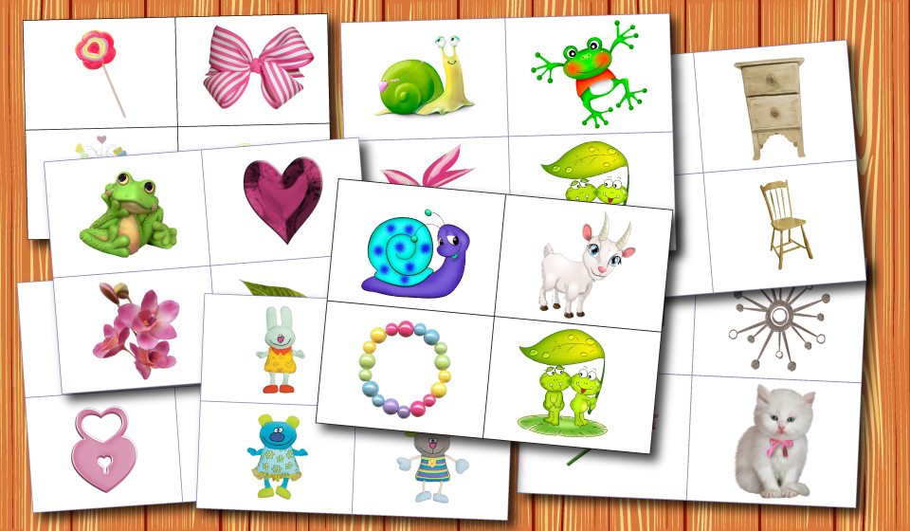
Карточки на запоминание — отличный способ развивать зрительную память
Игра 10 предметов для детей 4-5 лет
Условия игры можно менять, предлагая ребенку запомнить не «подарок», а название страны (города), где он «покупал» подарки.
Начальный список для детей 5 лет должен содержать не менее 4-5 пунктов.

Slide 16


Slide 17


Slide 18

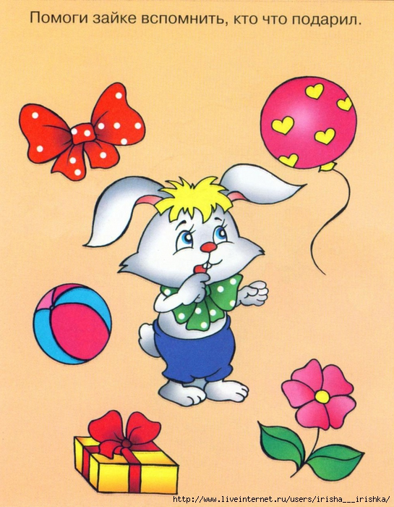

Slide 19
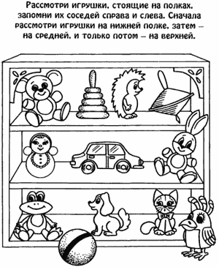
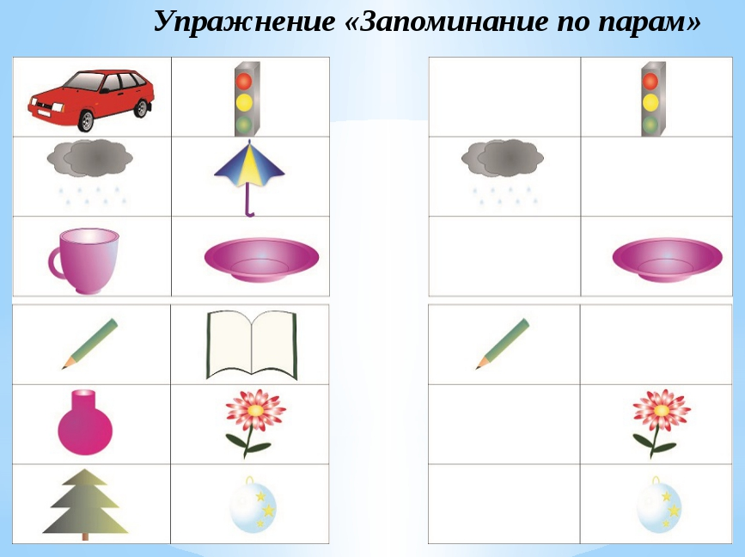
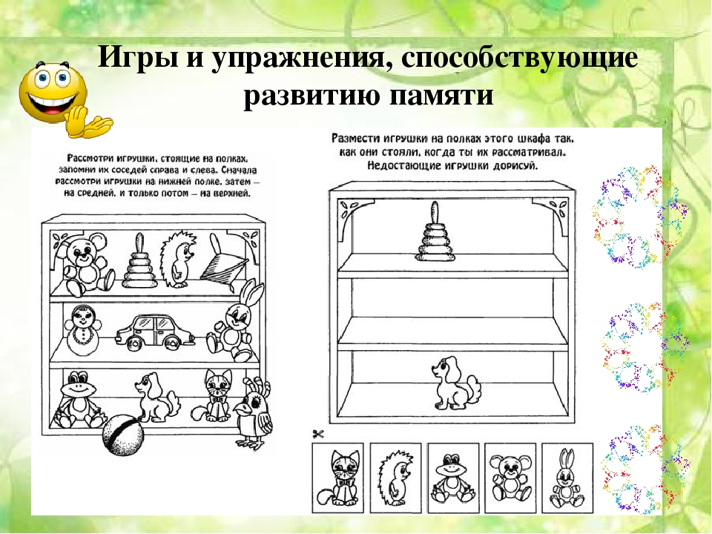
Игры и упражнения, способствующие развитию памяти

Slide 20
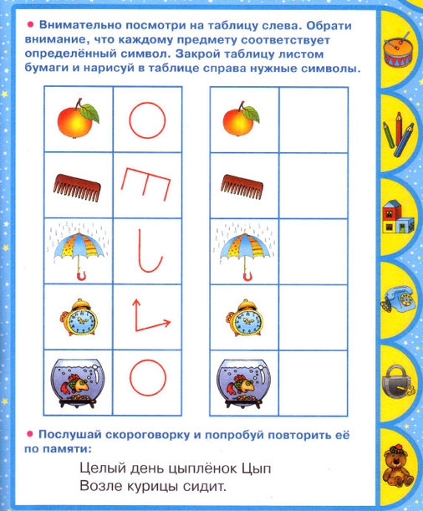
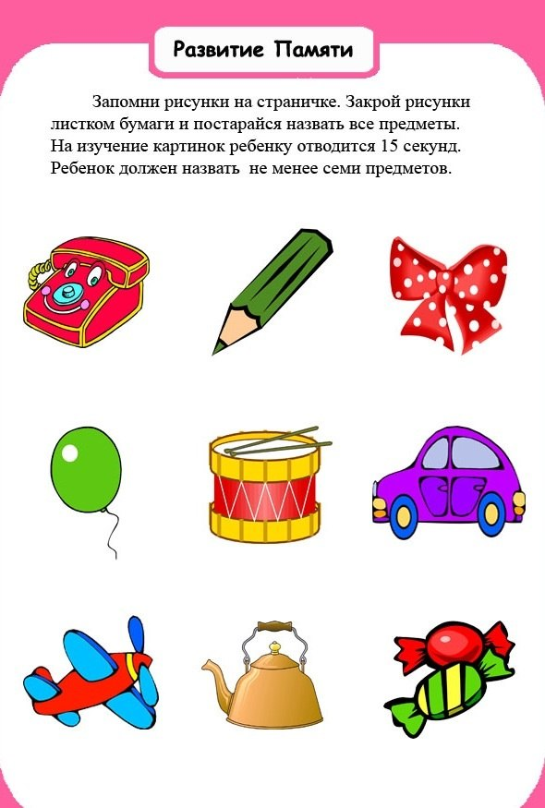
Игры и упражнения, способствующие развитию памяти

Slide 21
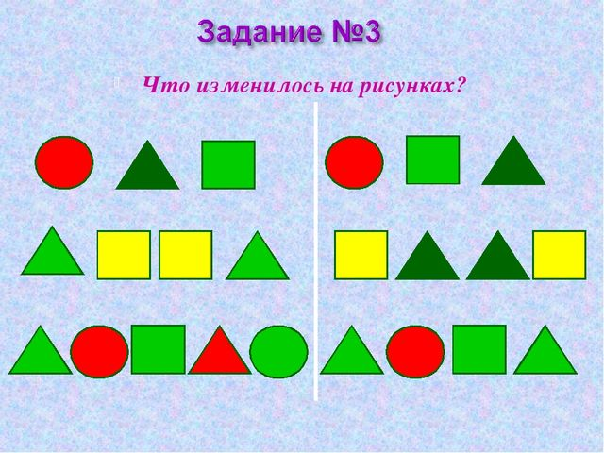
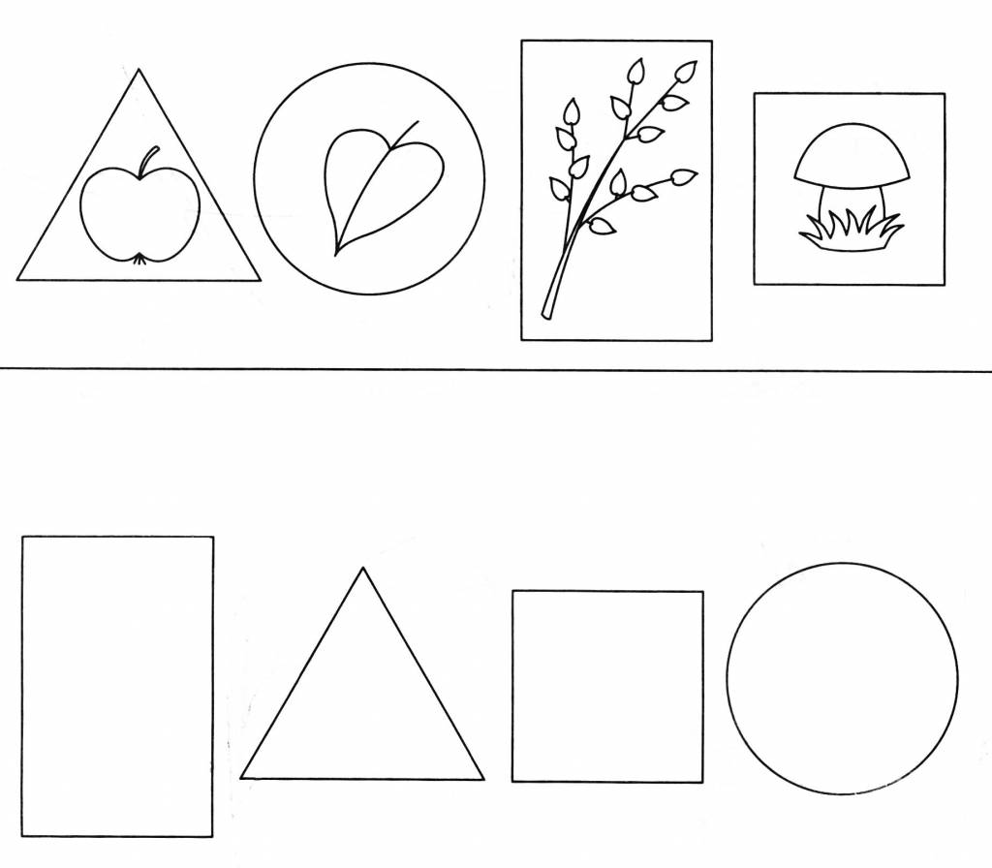
Что поменялось?
Вам понадобиться несколько (5-8) игрушек или любых фигурок. Разложите их на столе и дайте ребенку рассмотреть. После чего он должен отвернуться, а вы уберете, добавите, замените одну из них или поменяете местами. Естественно его задача определить, что изменилось.
Упражнение: Нарисуй по памяти
Смысл его сводится к тому, что вы показываете ребенку лист, на котором изображены простые фигурки или узоры, он смотрит, а потом пытается нарисовать по памяти.

Slide 22
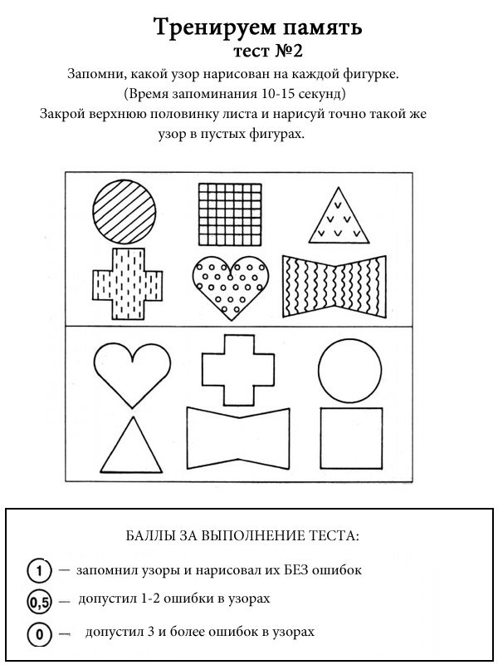

Slide 23
Рекомендации по развитию памяти детей
Развиваем, играя: для детей 4-5 лет основным видом деятельности все еще остается игра, ее и используем как основной метод развития.
Ребенок быстрее и лучше запоминает значимую (интересную) и понятную для него информацию, поэтому тренируйте память с учетом интересов и знаний ваших воспитанников.
Старайтесь создать сильную мотивацию (стимул) для запоминания: соревнование, поощрение с учетом интересов и ценностей ребенка.
Помните, чем ярче впечатление от информации или события, тем сильнее оно запоминается.
Информация, используемая ребенком в деятельности, запомниться продуктивнее. Поэтому предлагайте ему сравнивать, сопоставлять и просто использовать полученную информацию в своей деятельности: играх, рисовании.
Один из законов памяти гласит: средина всегда запоминается хуже, чем начало и концовка, поэтому уделите ее запоминанию больше времени и сил.
И еще один важный нюанс: память является продуктом работы мозга. Мозгу для активной деятельности нужно питание: кислород, глюкоза, витамины и другие важные вещества. Поэтому для ребенка так важны прогулки на свежем воздухе, хорошее питание, содержащее растительные масла, твердые сыры, цельнозерновые продукты, жирные сорта рыбы, бобовые, фрукты и овощи.

Slide 24

